Slide 1


Определение механизмов ОЧАГОВ акустических событий в экспериментах по разрушению горных пород
Шихова Н.М., Патонин А.В, Пономарёв А.В., Смирнов В.Б.
Институт физики Земли им. О.Ю. Шмидта РАН
Физический факультет МГУ имени М.В.Ломоносова
Notes:
В лабораторных исследованиях по физике сейсмического режима определение типов источников акустических событий, рассматриваемых как микротрещины в испытываемых образцах горных пород важная вспомогательная задача. Однако, надежное определение механизмов событий в образцах при лабораторных испытаниях сопряжено с рядом технических трудностей. Число возможных определений полярности приходящей упругой волны обычно не превосходит 30-60%, при этом определение знака на некоторых датчиках часто ошибочно из-за пропуска автоматическим алгоритмом регистрации первого полупериода слабого сигнала. Это снижает достоверность определения механизма очага в лабораторных испытаниях горных пород. Актуальной становится задача оценки механизма события АЭ по имеющимся данным.

Slide 2
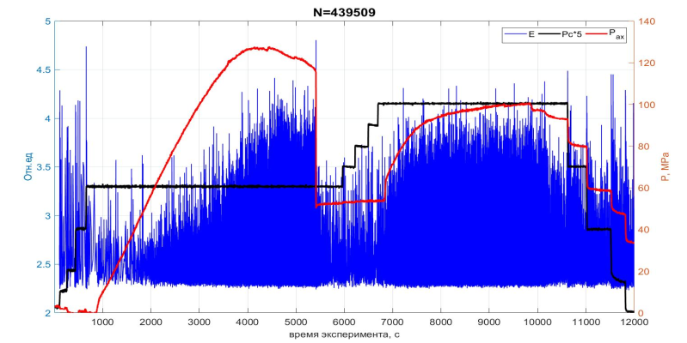
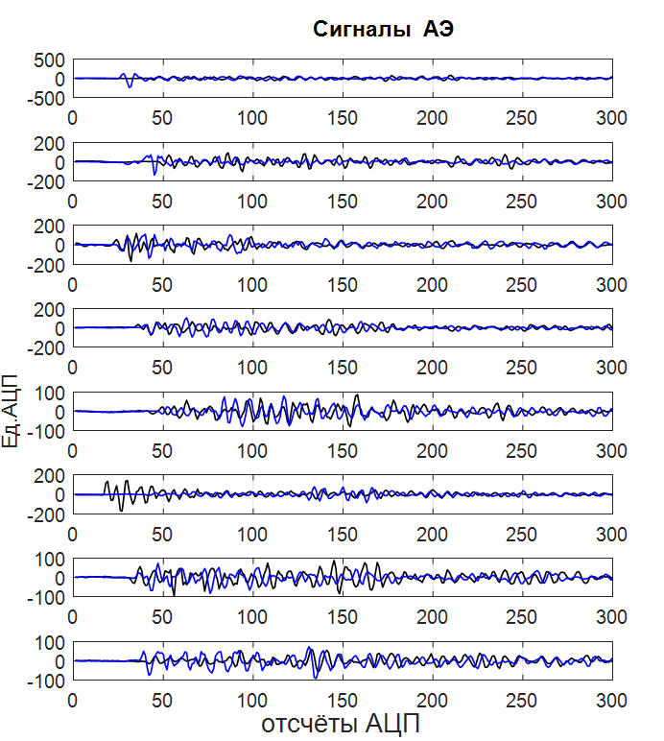
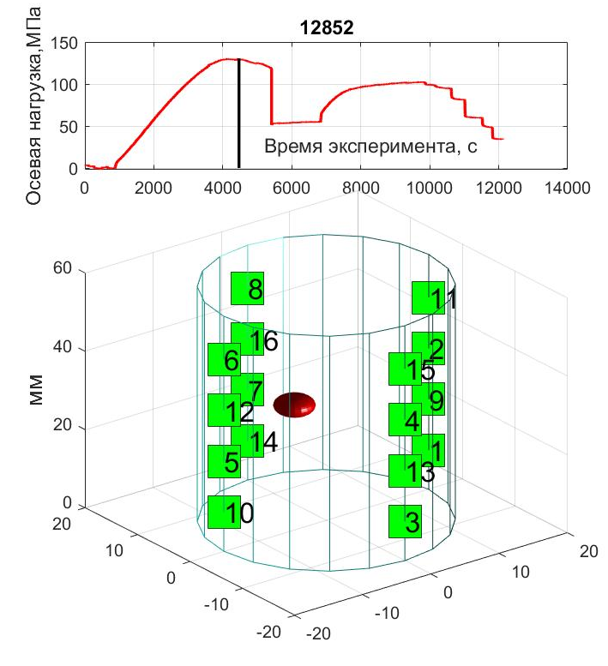
Материалы исследований
Notes:
Материалами для исследования послужили данные лабораторных испытаний цилиндрических образцов гранита и песчаника.
Определение механизмов событий АЭ мы проводим на основании десятков тысяч волновых форм событий по каждому эксперименту. Для каждого события проводится анализ 16 волновых форм – сигналов АЭ, приходящих на каждый из 16 датчиков, определяется время вступления упругой волны, её знак, амплитуда и определяются координаты источника (методом минимизации невязки) . На слайде представлен ы рисунки общего числа событий, их амплитуд распределения во времени, локация единичного события – временная метка его показана вертикальным отрезком черным и сигналов 16 волновых форм , пришедших на датчики

Slide 3
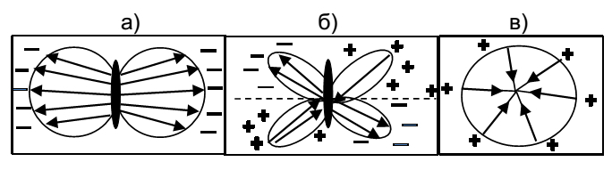
Разделение событий АЭ на типы с использованием ТОЛЬКО знаков первых вступлений
Типы трещин и формируемые ими основные направления полей сжатия/растяжения
а)T-тип, б) S-тип, в) С-тип.
Sign(A_{i}) -знак первого вступления упругой волны на i-ом датчике
n – число датчиков, для которых знак определён надёжно.
pol>0.25 событие относили к С-типу (Collapse, трещина сжатия),
-0.25≤ pol ≤0.25 – к S-типу (Shear, сдвиг)
pol<-0.25 - к T-типу (Tensile, трещина раскрыва).
Zang, A., Wagner, F., Stanchits, S., Dresen, G., Andresen, R., Haidekker, M. A. Source analysis of acoustic emissions in Aue granite cores under symmetric and asymmetric compressive loads// Geophys. J. Int.1998. V.135. № 3. P.1113—1130.
  3
Notes:
Способ, позволяющий разделить события акустической эмиссии на несколько типов с использованием лишь информации о знаках первых вступлений сигналов акустической эмиссии (АЭ), был предложен в [Zang et.al., 1998]. Идентификация типов механизмов разрушений осуществлялась с использованием индекса полярности $pol=\frac{1}{n}\sum_{i=1}^{n}{sign(A_{i})}$, где sign(A_{i})- знак первого вступления упругой волны на i-ом датчике, n – число датчиков, для которых был определен знак. При этом при величине pol>0.25 событие относили к С-типу (Collapse, трещина сжатия), при -0.25≤ pol ≤0.25 – к S-типу (Shear, сдвиг), при pol<-0.25 - к T-типу (Tensile, трещина раскрыва).

Slide 4
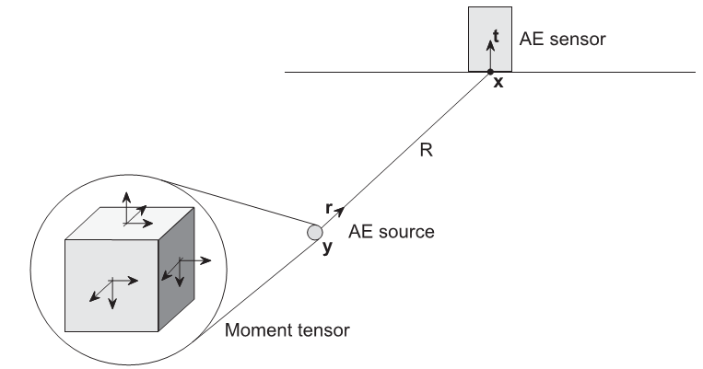

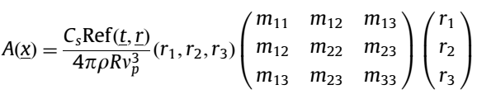
Тензор сейсмического момента
u(x,t) – смещение среды в точке x в момент времени t
G(x,y,t) - Функция Грина , описывающая поле точечного источника y
Mpq – симметричный тензор сейсмического момента
S(t) – функция влияния источника
M. Ohtsu Acoustic Emission Theory for Moment Tensor Analysis
Res Nondestr Eval .1995. № 6. P.169-184
Notes:
Более полную информацию о типе источника, ориентации плоскостей подвижки, направлении действия сил можно получить вычисляя тензор сейсмического момента . В сейсмологии он рассчитывается путем восстановления волнового поля смещений. Источник излучения представляется суперпозицией матрицы тензора сейсмического момента М, функции Грина и функции влияния среды. Оутсу предложил использовать упрощенную функцию Грина, рассчитываемую как произведение коэффициента отражения, скоростей продольных волн, расстояния и плотности среды. В итоге имея шесть записанных амплитуд на приемниках мы можем найти шесть компонент симметричного тензора сейсмического момента.

Slide 5
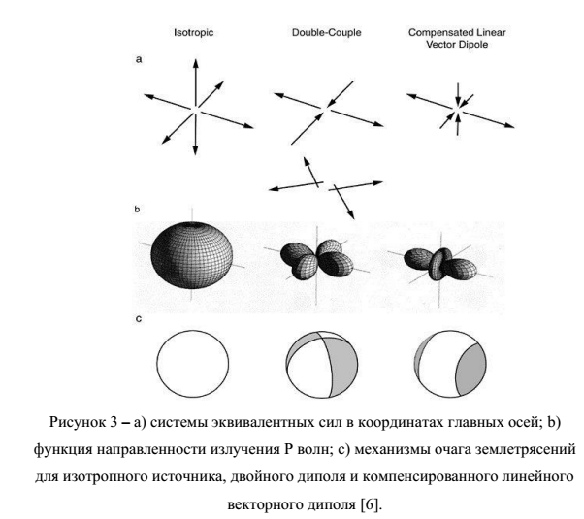

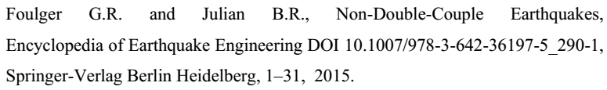
Разложение тензора сейсмического момента(
Системы эквивалентных сил
Чтобы определить, какой тип сейсмического источника представлен найденным тензором момента, применяется разложение тензора момента на три элементарные части: изотропную (ISO),
двойной диполь (DC)
и компенсированный линейный векторный диполь (CLVD) :
Диаграммы направленности источников
non-DC
Beach-ball диаграммы механизмов очагов
объемные изменения в источнике:
взрывы, обвалы (коллапсы)
Раскрытие трещин с разрежением
среды вокруг.
анизотропия среды, влияние флюидов.
Двойной диполь
Сдвиговый тип источника,
скольжение происходит по одной плоскости разрыва,
Notes:
В нашем докладе мы не будем останавливаться на известных на этот момент способах его расчета в лабораторных экспериментах. Отметим только, что самый известный среди всех – это гибридный метод, реализованный в программном продукте HybrydMT под руководством Георга Квятека.
На слайде показаны виды диаграмм направленности распространения смещений от разных типов источников. Для условно изотропной среды сам тензор сейсмического момента может быть представлен в виде суммы трех тензоров - изотропная составляющая (ISO), компенсированный векторный диполь (CLVD) и двойной диполь (DC). Подобное разложение тензора сейсмического момента является инструментом для
классификации и физической интерпретации сейсмических источников

Slide 6
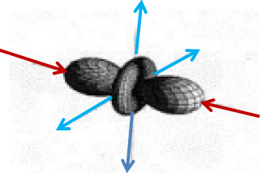
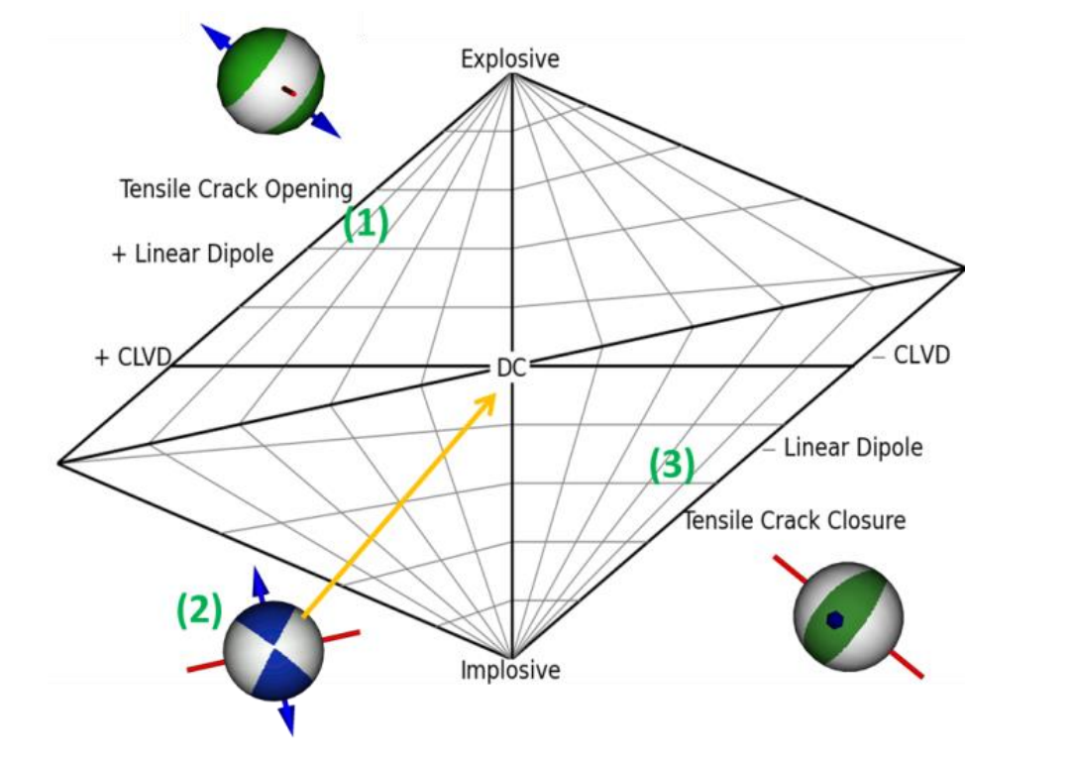
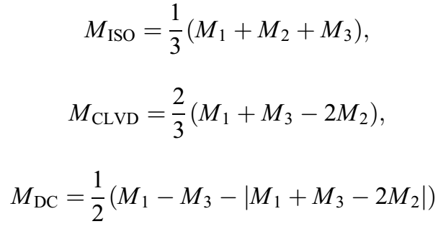
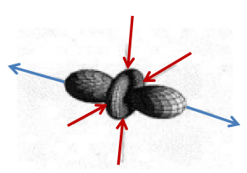
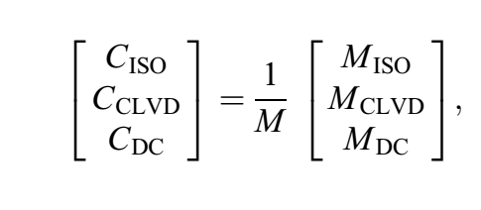
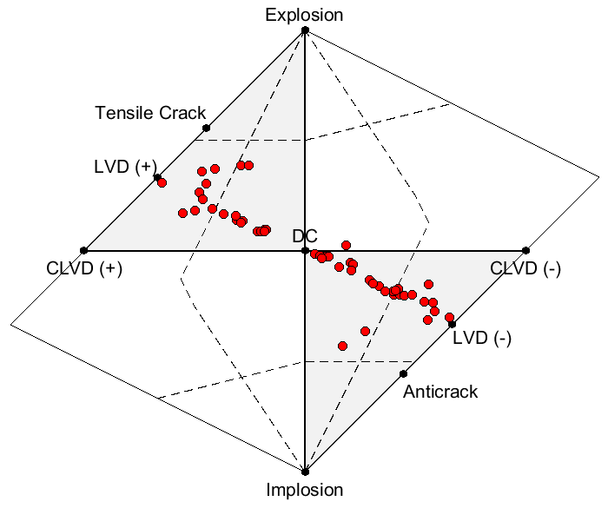
Оценки типов механизмов по долям составляющих ТСМ
J.A.Hudson Source Type Plot for Inversion of the Moment Tensor JOURNAL OF GEOPHYSICAL RESEARCH, VOL. 94, NO. B1, PAGES 765-774, JANUARY 10, 1989
Notes:
Процентные доли девиаторных и и изотропной частей получают, имея собственные значения ТСМ, по формулам. Их оценки помогают при анализе механизмов событий, но Как в работах по сейсмологии, так и при обсуждении лабораторных экспериментов принято сейчас характеризовать типы источников с помощью диамонда Хадсона (Хадсон и др., 1989. Объемная составляющая соответствует расстоянию по вертикали от начала координат, причем, чем выше к вершине, тем более соответствует тип источника трещине раскрыва или даже взрыва. Положение точки у нижней вершины соответствет источнику типа захлопывания трещины, чистому коллапсу. Расстояние от начала координат вдоль горизонтальной оси соответствует доле сохраняющих объем компонент движения-сдвиговое скольжение и CLVD (компенсированный линейный вектор-диполь).

Slide 7
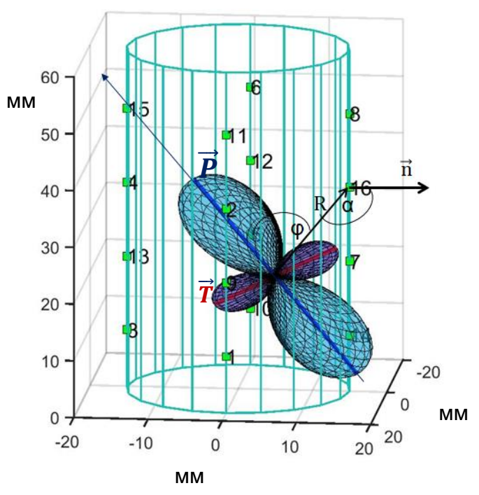
Модель источника акустической эмиссии в образце
определение величин и направлений осей сжатия и растяжения в источнике АЭ
φ – угол между направлением от источника на датчик и осью диполя (вектором сжатия P или растяжения T)
α – угол между направлением от источника на датчик и нормалью к датчику
R- расстояние от источника до датчика
Диаграмма смещения X в упругой волне вдоль оси :
X =X₀ cos(2 ϕ_{i}) , X₀ – модуль вектора P
Расхождение энергии источника Е₀ с расстоянием :
Е_{i}= Е₀cos²(2ϕ_{i}) /R_{i}²
Амплитуда упругой волны на каждом i-м (i=1:16) датчике :
где A₀–смещение в источнике
К_{ус} - коэффициент усиления приемного тракта,
S_{кр} - площадь пьезокристалла,
K_{em} - коэффициент электромеханической связи.
V_{i}=A₀К_{ус}S_{кр} K_{em} cos(α_{i}) cos(2 ϕ_{i}) /R_{i},
Величина смещения (модуль вектора сжатия/растяжения) в источнике :
А₀ = V_{i} R_{i} /(К_{норм} cos(2ϕ_{i}) cos(α_{i}))
i=1:n (количество датчиков)
Notes:
Мы представляем разработанный нами метод определения величин и направлений осей сжатия и растяжения в источнике АЭ.
Алгоритм использует информацию о координатах события и значениях амплитуд первых вступлений на датчиках. Мы предполагаем, что источник представляет собой двойной диполь. Найденные нами оси считаем осями сжатия – растяжения, соответствующими двум собственным векторам тензора сейсмического момента из базиса разложения.
Диаграмма направленности смещения принимается пропорциональной косинусу удвоенного угла между осью диполя и вектором датчик–источник. Амплитуда сигнала, приходящего на i-ый датчик рассчитывается как.. Таким образом, величина
Для каждого события выбираем 3 датчика с максимальными амплитудами одного знака.и, варьируя модуль и направление вектора, ищем минимум функции (невязки) четырех переменных методом перебора . Считая найденные вектора собственными векторами тезора сейсмического момента, далее

Slide 8
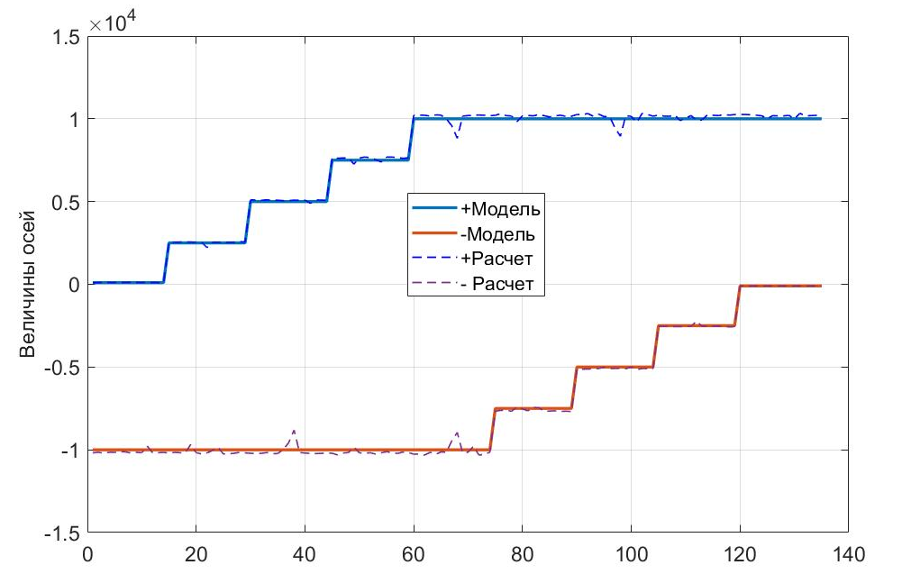
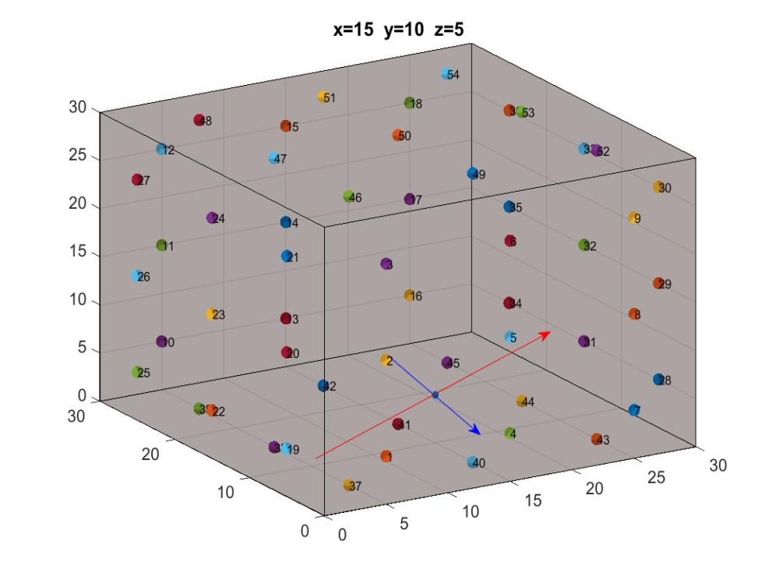
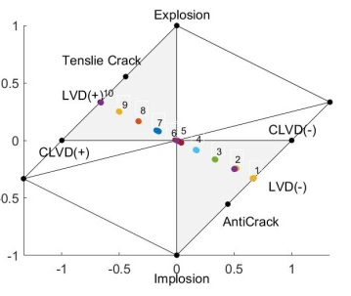
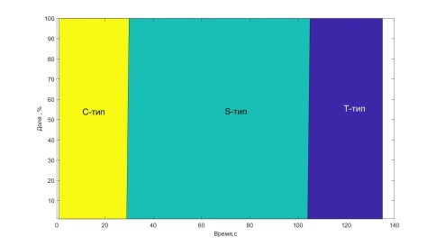
Тестирование алгоритма на модели
V_{i}=A₀*K_{норм}*cos(α_{i}) cos(2 ϕ_{i}) /R_{i},
модули векторов T и P
Доли СLVD-, ISO- и DC-компонент
Типизация источников методом полярности
Notes:
Тестирование алгоритма проводили на модельных данных. Тестовая модель представляла собой куб со стороной 30мм с равномерным покрытием поверхности 54 приемными датчиками Координаты источника задавались случайным образом. Направление вектора T изменялось с шагом в 1 градус, направление вектора P выбиралось ортогональным к направлению Т. Через каждые 15 градусов изменяется соотношение длин векторов P и T, при этом исходная длина вектора T была принята за 1, а длина вектора P равнялась нулю (рис) . Амплитуды на датчиках формировались согласно формуле (1) , и, с учётом знаков – “-” для P и “+” для T , записывались в файл. Затем решалась обратная задача – восстановление модулей P и T по формуле (2) по данным синтетических амплитуд на датчиках. На рисунке показаны, хорошо согласующиеся задаваемые и восстановленные методом AESAM оси сжатия/растяжения.
Определение типов этих же модельных событий по методике полярности (Zang, 1998) показало, что события 1-30 с превалированием длины вектора P, а, значит, и знаков “-” идентифицированы как тип “С” (коллапс), события 31-105 – c разными соотношениями длин векторов P и Т – классифицированы как тип “S” (сдвиг), события 106 – 135 - с превалированием длины вектора Т, а, значит, и знаков “+” - тип “T” (растяжение).
Применение AESAM позволило рассчитать доли СLVD-, ISO- и DC-компонент в механизмах модельных источников. Из рис. следует, что наличию лишь вектора сжатия и нулевому значению модуля растяжения соответствует тип источника с 70% долей СLVD и 30% долей ISO. С возрастанием длины T при неизменной длине P доли СLVD-, ISO- компонент уменьшаются а доля DC-компоненты возрастает до 100 %. На соответствующей диаграмме Хадсона (рис) мы видим последовательное смещение групп из 15 точек вдоль оси LVD- LVD+ с переходом через центр координат – индикатор чисто сдвигового механизма источника.

Slide 9
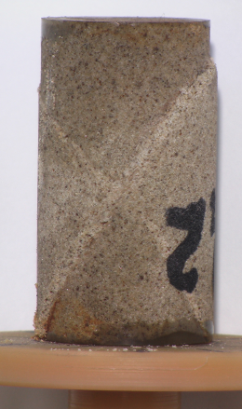
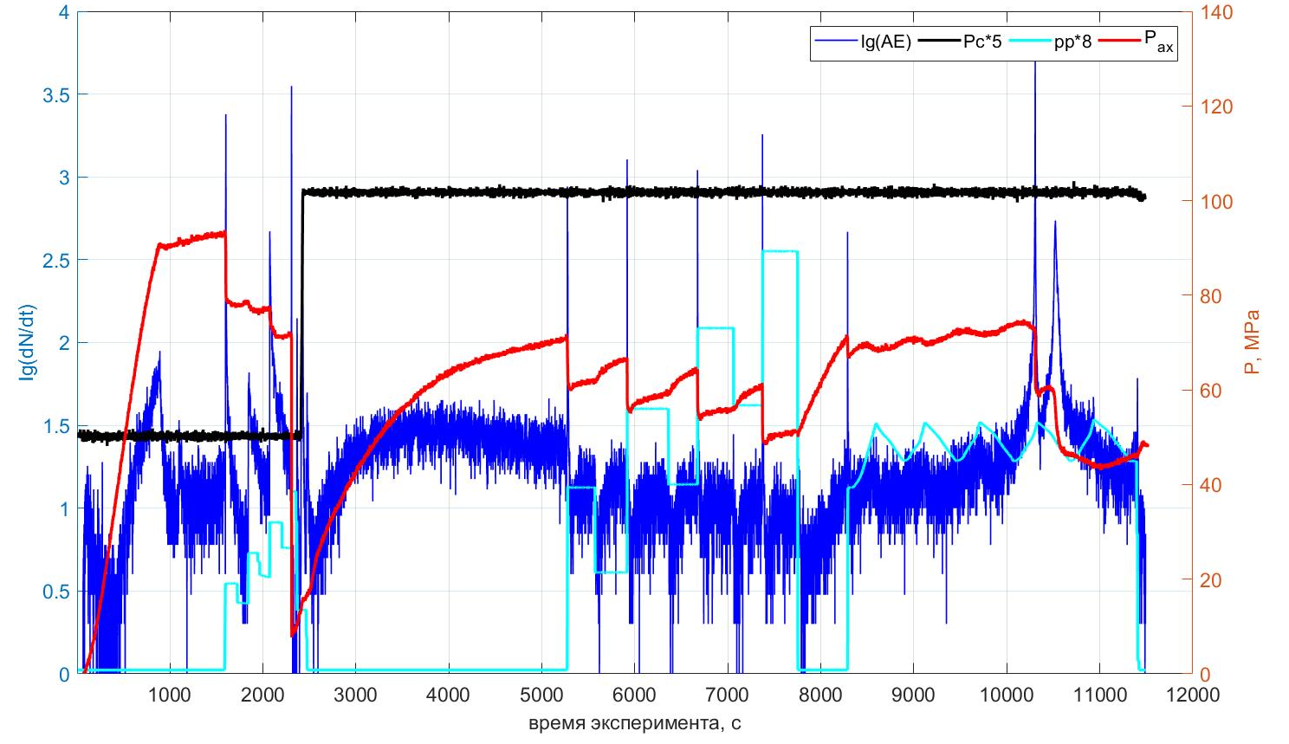
Эксперимент по разрушению песчаника Buffalo
Notes:
Для демонстрации работы метода на реальных данных рассмотрим эксперимент по разрушению песчаника. Испытания проходили при всестороннем давлении 10МПа в режиме постоянной скорости деформации. Красной линией показана осевая нагрузка, черным - всесторонее давление. Начальное его значение – 10 Мпа, после образования разлома – подъем до 20 Мпа. Поровое давление проводилось шагами, по нарастающей, в два этапа с провалом (показано голубым цветом) и первый разлом, его образование было спровоцировано подачей порового давления. Проскальзывание по сформированному разлому далее проходило в моменты подачи порового давления. На финальном этапе нагружения в образце сформировался второй магистральный разлом. Синим – логарифм интенсивности АЭ, количество импульсов в секунду. Эксперимент многофакторный и было интересно проверить изменение соотношения типов событий на разных этапах эксперимента

Slide 10
Типизация механизмов источников методом полярности
Notes:
На слайде представлены вариации долей типов механизмов для окна в 30 событий. Эти результаты отражают расчёт по методу полярности. Начальный этап (до образования разлома) характеризуется высокой долей сдвиговых механизмов (S-тип, до 50%) и постепенно понижающейся долей трещин раскрыва (Т-тип). Доля коллапсов – трещин закрытия начиная с некоторого момента монотонно растет (реагируя на подачу порового) и резко возрастает при образовании разлома. Далее динамика долей S и C типов идут в противофазе при ощутимом приросте сдвиговых типов при скольжении по разлому во время подачи порового. Запомним, что среднее значение доли сдвигового типа для всего эксперимента – около 40%. Несущественные колебания доли трещин раскрыва в 10 процентов и в целом – низкая доля механизмов этого типа характеризуют дальнейшие фазы эксперимента

Slide 11
Типизация механизмов источников алгоритмом AESAM
Notes:
Для сравнения представлена динамика изотропной, сдвиговой и СLVD – долей. Здесь – средняя доля составляющей DC - 35 процентов при существенных колебаниях в 20-15 процентов. В целом – преобладает доля CLVD компоненты ТСМ , что характерно для воздействия поровым давлением, это – механизмы как бы смешанного типа, сжатия – разрежение. Доля изотропной составляющей закономерно и значимо изменяется в противофазе со сдвиговой компонентой.

Slide 12
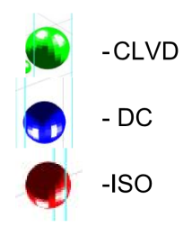
Локация гипоцентров событий и оценка преобладания долей составляющих ТСМ в механизмах АЭ
Notes:
Здесь представлена локация событий АЭ перед формированием первого магистрального разлома. Временное окно накопления событий составляет 50 секунд , его местоположение на временной шкале отмечено вертикальной черным отрезком. События покрашены в цвет преобладающей процентной доли составляющих ТСМ . Синий – сдвигового типа, зеленый - компенсированный линейный векторный диполь. Размер сфер пропорционален энергии события. Заметно, что гипоцентры группируются в плоскости формирующегося разлома, а доля синих, сдвиговых событий относительно большой энергии существенно больше доли других типов

Slide 13
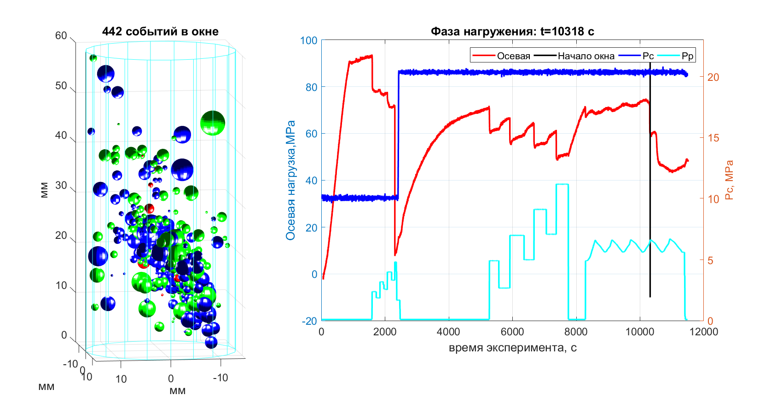
Образование второго разлома
Notes:
Формирование второго разлома сопровождается увеличением доли событий смешанного типа (зелёный цвет), здесь мы также наблюдаем группирование их в области, близкой к плоскости разлома. Отметим, что энергия событий , в которых преобладает процентная доля изотропной компоненты, существенно меньше, чем сдвиговых событий и этих событий в общем распределении немного.

Slide 14
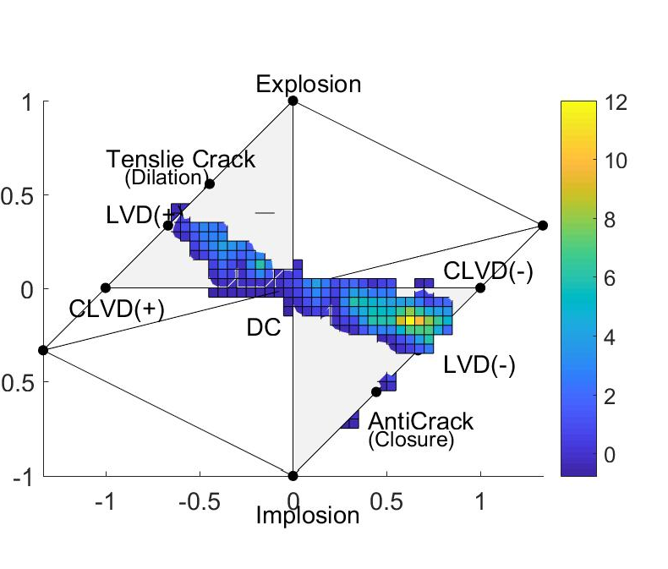

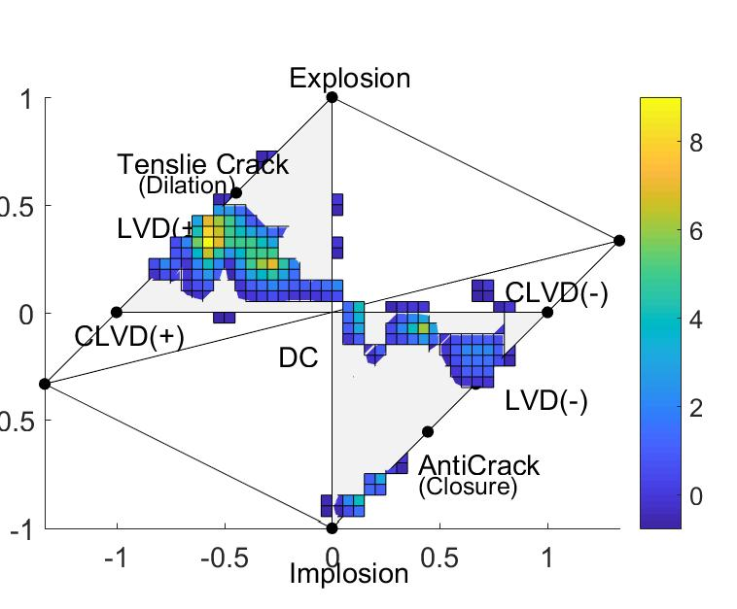
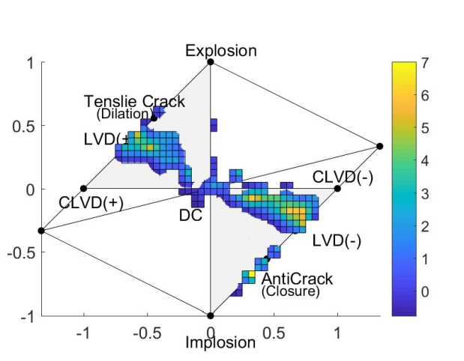
Вариации направления вектора сжатия
Эволюция механизмов очагов АЭ
Notes:
Представлена эволюция механизмов очагов АЭ в окне из 100 событий по результата работы метода АESAM. Доминирование трещин раскрыва, процесса дилатансии отражается в повышенной плотности точек в диамонде Хадсона у соответствующего маркера в начале, на линейном участке роста нагрузки. Далее , для участка скольжения по разлому плотность точек на диаграмме Хадсона имеет бимодальный вид с выраженным вторым максимумом в типах трещины закрыва и преобладания в механизме оси сжатия. В окне событий в районе образования второго разлома видим механизмы смешанного типа с преобладанием линейного векторного диполя. Изменения На нижнем рисунке представлены вариации изменения среднего значения угла между осью образца и вектором сжатия. Значимое последовательное уменьшение его значения перед образованием разломов, по-видимому, отражает группируемость, упорядоченность преобладающего направления оси сжатия в распределении.

Slide 15
Заключение
Разработан метод определения механизма источника сигналов акустической эмиссии (AESAM), регистрируемых в лабораторных экспериментах.
AESAM позволяет рассчитать тензор сейсмического момента в относительных единицах, оценить доли сдвиговой, изотропной компонент и компоненты компенсированного линейного векторного диполя.
Проведено сравнение различных способов определения механизмов источников на основе модельных данных и экспериментов по лабораторному испытанию образцов горных пород.
Показано, что AESAM позволяет установить тип источника и направление векторов сжатия-растяжения для минимального количества определений знаков вступлений.
Notes:
Данное направление работ по развитию и совершенствованию метода AESAM мы считаем наиболее перспективным, позволяющим приблизиться к оценке напряженно – деформационного состояния материала и процессов подготовки и формирования очаговых зон.

Slide 16
Спасибо за внимание !!

Slide 17
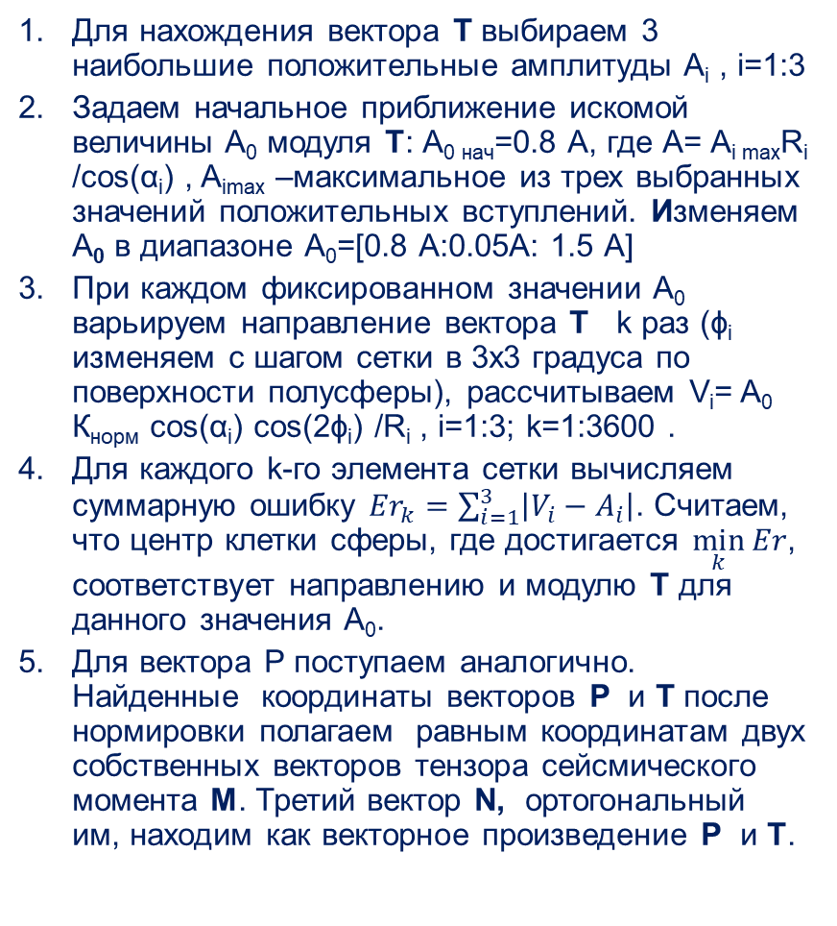
А₀ = V_{i} R_{i} /(К_{норм} cos(2ϕ_{i}) cos(α_{i}))
Шаги алгоритма Acoustic Emission Source Axial Method (AESAM)
Для нахождения вектора T выбираем 3 наибольшие положительные амплитуды A_{i} , i=1:3
Задаем начальное приближение искомой величины A₀ модуля T: A_{0 нач}=0.8 А, где А= A_{i max}R_{i} /cos(α_{i}) , A_{imax} –максимальное из трех выбранных значений положительных вступлений. Изменяем A₀ в диапазоне A₀=[0.8 А:0.05A: 1.5 А]
При каждом фиксированном значении A₀ варьируем направление вектора T k раз (ϕ_{i} изменяем с шагом сетки в 3x3 градуса по поверхности полусферы), рассчитываем V_{i}= A₀ К_{норм} cos(α_{i}) cos(2ϕ_{i}) /R_{i} , i=1:3; k=1:3600 .
Для каждого k-го элемента сетки вычисляем суммарную ошибку ${Er}_{k}=\sum_{i=1}^{3}{\left|V_{i}−A_{i}\right|}$. Считаем, что центр клетки сферы, где достигается $\min_{k}{Er}$, соответствует направлению и модулю T для данного значения A₀.
Для вектора P поступаем аналогично. Найденные координаты векторов P и T после нормировки полагаем равным координатам двух собственных векторов тензора сейсмического момента M. Третий вектор N, ортогональный им, находим как векторное произведение P и Т.
Из условия (M-λ_{i}E)x_{i}=0, (x₁=T,x₂=N,x₃=P), решая систему
9 линейных уравнений с 9 неизвестными
(3 собственных числа λ и 6 компонент симметричного тензора M), находим компоненты М_{ij.}
Notes:
Для каждого события выбираем 3 датчика с максимальными амплитудами одного знака.и, варьируя модуль и направление вектора, ищем минимум функции (невязки) четырех переменных методом перебора . Считая найденные вектора собственными векторами тезора сейсмического момента, далее

Slide 18
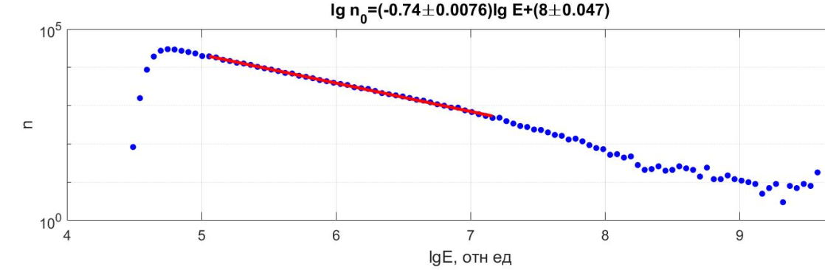
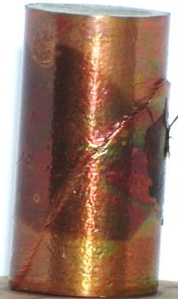
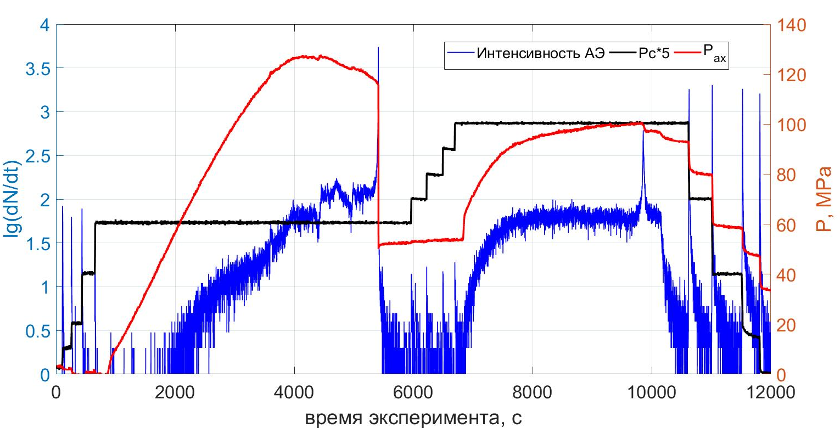
Эксперимент по трехосному разрушению песчаника
N=59363
Notes:
На слайде показан общий вид нагрузочной кривой испытания образца песчаника, с пористостью 18%. В конце первой части испытания в образце сформировался магистральный разлом . Далее этот разлом был зажат повышением всестороннего давления и нагружение образца продолжилось. Синим цветом показана интенсивность акустической эмиссии в логарифмическом масштабе. На верхнем рисунке представлено распределение относительных энергий событий с записанными волновыми формами. Всего – 59363 события. Для них также была проведена оценка типов механизмов методами полярности и AESAM.

Slide 19
Типизация механизмов источников методом полярности
Notes:
Здесь представлен результат типизация событий методом полярности, окно 100 событий. Доля трещин раскрыва до образования разлома постепенно возрастала, возможно, вследствие постепенно повышающегося всестороннего давления. Динамика доли коллапсов и сдвиговых событий – противофазная. Приближение первого разлома сопровождается возрастанием доли коллапсов на 15 процентов. Интересны квазипериодические колебания в долях типов при скольжении по разлому. Отметим, что доля сдвиговой компоненты тут – преобладающая и в среднем, составляет около 50 процентов.

Slide 20
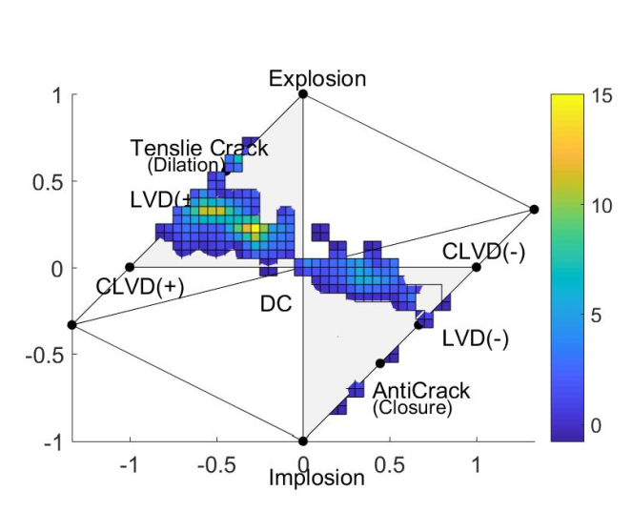
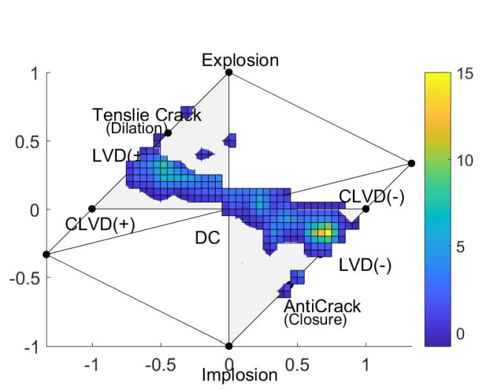
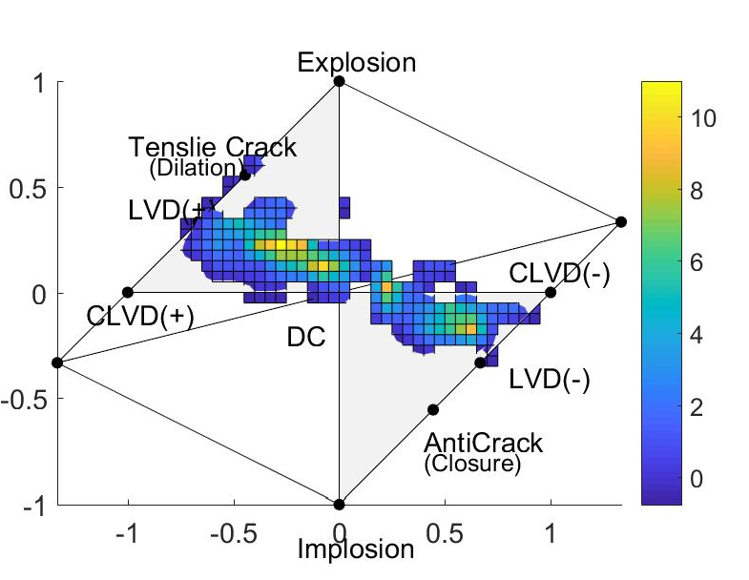
Вариации направления вектора сжатия
Эволюция механизмов очагов АЭ
T
C
S
Notes:
Эволюция механизмов очагов АЭ в окне из 200 событий представлена по результатам работы метода АESAM. Повышенная плотность точек около начала координат свидетельствует о преобладании DC - компоненты в механизмах очагов- в последнем диамонде. Временной метке разлома соответствует диаграмма Хадсона с механизмами смешанного типа с преобладанием коллапсов. И события с механизмом очага – трещинами раскрыва, как и для определения методом полярности- имеют высокую долю в начале эксперимента . Угол между осью образца и вектором сжатия плавно уменьшается , достигает 47 градусов при формировании разлома и после держится на уровне в среднем 50 градусов при скольжении по разлому для окон событий в 200 штук.

